Slide 1

Федеральное государственное автономное образовательное учреждение высшего профессионального образования
НАЦИОНАЛЬНЫЙ ИССЛЕДОВАТЕЛЬСКИЙ ЯДЕРНЫЙ УНИВЕРСИТЕТ «МИФИ»
Институт нанотехнологий в электронике, спинтронике и фотонике
Кафедра электроники
АНАЛИЗ И РЕГУЛИРОВАНИЕ РЕЖИМОВ РАБОТЫ ТРАНЗИСТОРОВ В КМОП ОПЕРАЦИОННЫХ УСИЛИТЕЛЯХ
Студент: Шестаков А.К.
Руководитель: Кондратенко С.В., доцент
Москва 2018 г.

Slide 2
Цели работы
1
Анализ и регулирование режимов работы транзисторов в составе КМОП ОУ с целью обеспечения нахождения этих транзисторов в пологой области выходных ВАХ при максимальной амплитуде входного синусоидального тестового сигнала.
Формулирование методики проектирования ОУ и ее применение.
Расчет параметров транзисторов в различных режимах в рамках лабораторной работы для студентов по курсу «Физика полупроводниковых приборов»
2
3

Slide 3
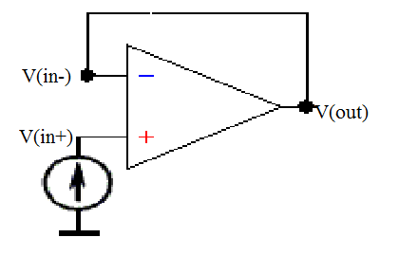
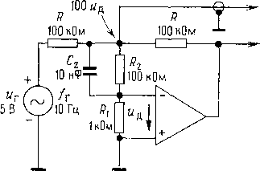
Характеристики, контролируемые в процессе проектирования ОУ
Коэффициент усиления (Ku.бс).
Частота единичного усиления.
Фазово-частотная характеристика.
Ku.бс= V(out)/(V(in+)-V(in-))
Схема для измерения Ku.бс
Расчетная схема

Slide 4
Предлагаемая методика проектирования
1
Формулировка ТЗ на разработку ОУ
Поиск ближайших прототипов, выбор и масштабирование схемы на заданную технологию
Анализ режимов работ транзисторов в схеме при разных смещениях входного сигнала, подаваемого на вход повторителя напряжения на ОУ
Изменение варьируемых параметров
Возврат к пункту 3, если результаты настройки транзисторов неудовлетворительный.
Расчет основных характеристик ОУ
2
3
4
5
6

Slide 5
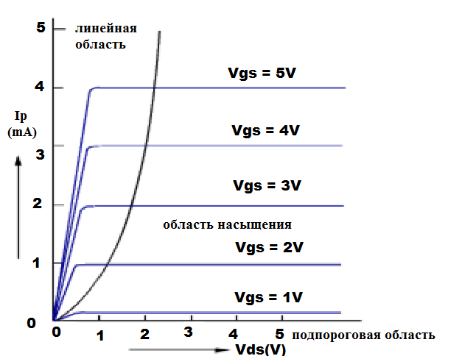
Определение и регулирование режимов работы транзисторов в ОУ
1
Линейная область (крутая)
Vds=Uси < 300мВ (условно),
Vgs=Uзи ≥ Vth=Uпор
Область насыщения (пологая)
Vds=Uси >300мВ, Vgs=Uзи ≥ Vth=Uпор
Подпороговая область
Vgs=Uзи <Vth=Uпор
(доп. критерий Id = Ic≤10 мкА – условно).
2
3
Регулируемые параметры:
размеры канала(Wi, Li)
ток стока (Idi=Ici)

Slide 6
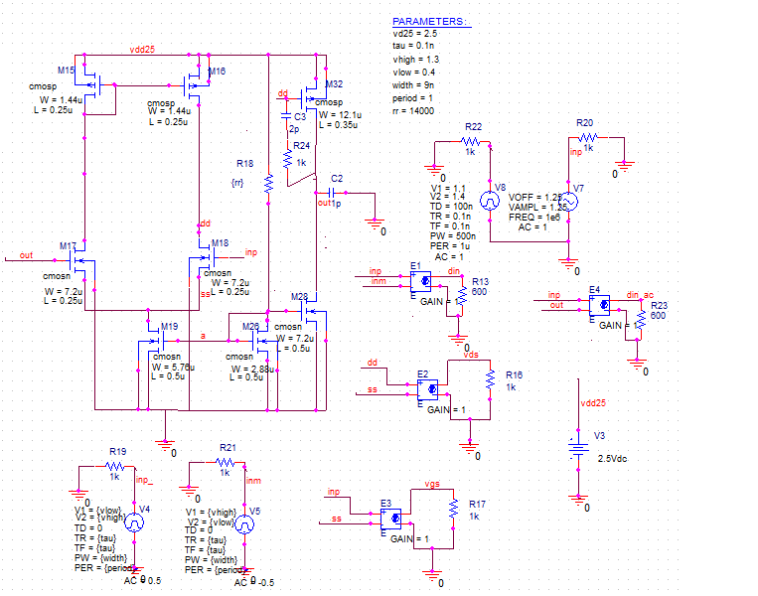
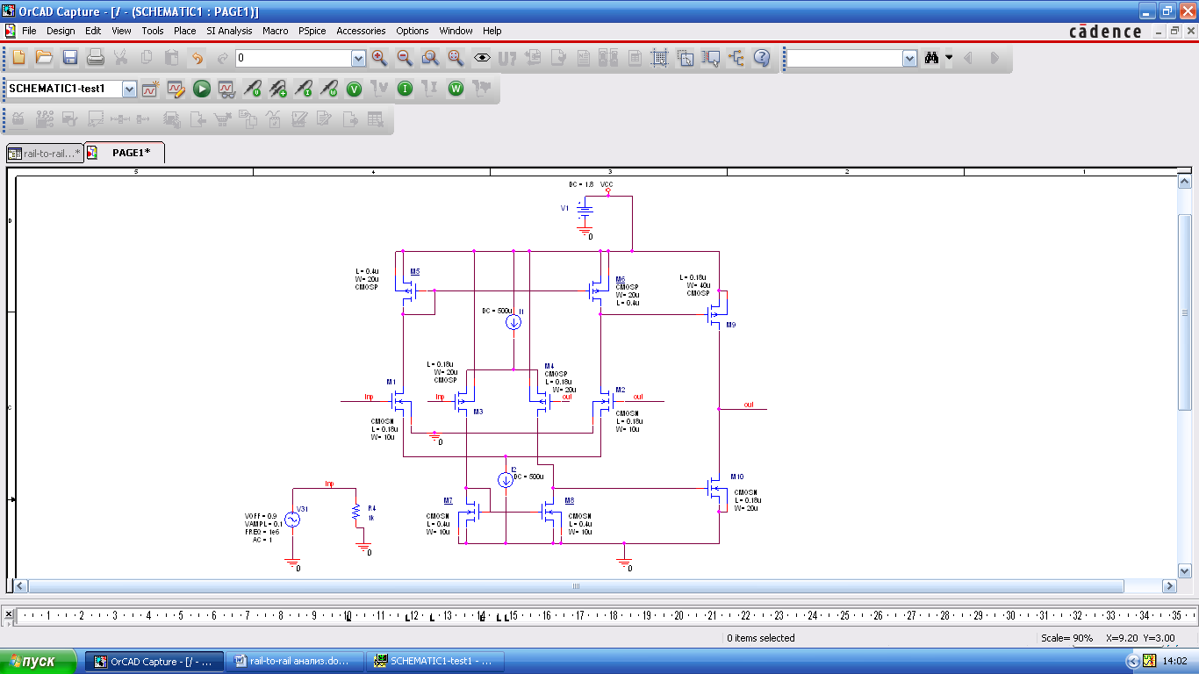
Применение предлагаемой методики:
расчетные схемы
Двухкаскадный ОУ
ОУ типа rail-to-rail

Slide 7
Применение предлагаемой методики:
двухкаскадный ОУ
Исходная схема
 | M17 | M15 | M18 | M19 | M16 | M26 | M32 | M28
Name | cmosn | cmosp | cmosn | cmosn | cmosp | cmosn | cmosp | cmosn
ID | 0,23m | -0,23m | 0,23m | 0,47m | -0,23m | 0,24m | -0,96m | 0,96m
VGS | 0,32 | -1,42 | 0,32 | 1,52 | -1,42 | 1,52 | -1,42 | 1,08
VDS | 0,15 | -1,42 | 0,15 | 0,93 | -1,42 | 1,52 | -1,25 | 1,25
Режим | к | п | к | п | п | п | п | п
Скорректированая схема
Ep=1.25 (средний уровень входного сигнала)
Name | cmosn | cmosp | cmosn | cmosn | cmosp | cmosn | cmosp | cmosn
ID | 11,8m | -11,8m | 11,6m | 23,4m | -11,6m | 11,2m | -30,4m | 30,4m
VGS | 0,72 | -1,35 | 0,71 | 0,81 | -1,35 | 0,81 | -0,97 | -0,81
VDS | 0,61 | -1,35 | 0,99 | 0,54 | -0,97 | 0,81 | -1,24 | 1,26
Режим | п | п | п | п | п | п | п | п
Ep=0.1
Name | cmosn | cmosp | cmosn | cmosn | cmosp | cmosn | cmosp | cmosn
ID | 0,6n | -0,6n | -0,78n | 1,38n | -0,78n | 0,12m | -0,12m | 0,12m
VGS | 0,08 | -0,15 | 0,1 | 0,81 | -0,15 | 0,81 | -0,73 | -0,81
VDS | 2,35 | -0,15 | 1,77 | 1,09 | -1,73 | 0,81 | -2,41 | 0,09
Режим | з | з | з | з | з | п | п | п
Ep=2.4
Name | cmosn | cmosp | cmosn | cmosn | cmosp | cmosn | cmosp | cmosn
ID | 0,21m | -0,21m | 0,21m | 0,24m | -0,21m | 0,21m | -0,31m | 0,31m
VGS | 1,21 | -1,37 | 1,29 | 0,81 | -1,37 | 0,81 | -1,37 | 0,81
VDS | 0,03 | -1,37 | 0,03 | 1,11 | -1,37 | 0,81 | -0,19 | 2,31
Режим | к | п | к | п | п | п | п | п

Slide 8
Применение предполагаемой методики:
ОУ типа rail-to-rail
VOFF | 0 | 0.2 | 0.4 | 0.6 | 0.8 | 0.9 | 1 | 1.2 | 1.4 | 1.6 | 1.8
М1 | П | П | П | П | П | П | П | П | К | К | К
М2 | К | К | К | К | К | П | З | З | З | З | З
М3 | К | П | П | П | П | П | П | П | П | П | П
М4 | З | З | З | З | З | П | К | К | К | К | К
М5 | П | П | П | П | П | П | П | П | П | П | П
М6 | П | П | П | П | П | П | З | З | З | З | З
М7 | П | П | П | П | П | П | П | П | П | П | П
М8 | З | З | З | З | З | П | П | П | П | П | П
M9 | З | З | З | З | З | П | З | З | З | З | З
M10 | З | З | З | З | З | П | З | З | З | З | З

Slide 9
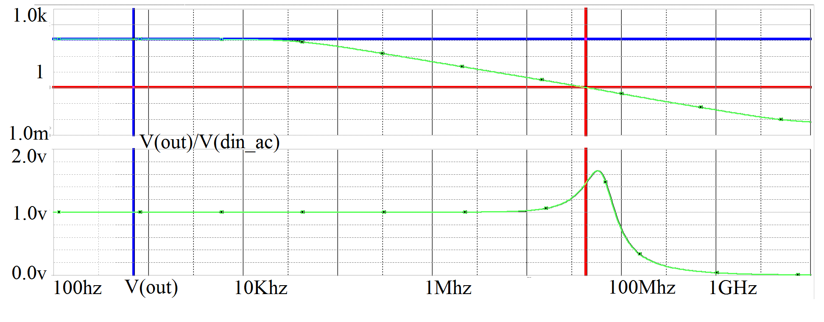
Расчетные характеристики двухкаскадного ОУ
Ku.бс = 1217, f1 = 48 МГц
Vampl, В | 1,25 | 1,05 | 0,85 | 0,65 | 0,45 | 0,25 | 0,05
КНИ, % | 4,59 | 3,45 | 3,15 | 2,79 | 1,58 | 0,4 | 0,28

Slide 10
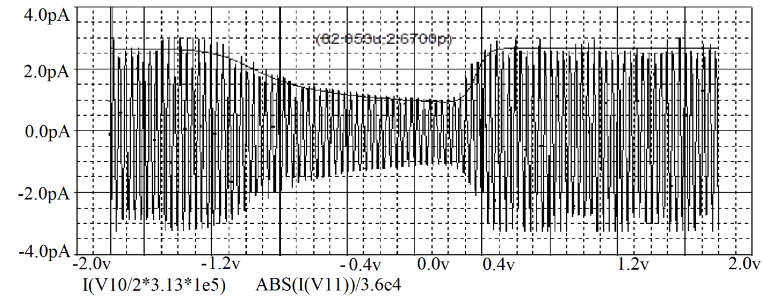
Лабораторная работа: цель работы
Цель - расчет основных параметров и построение ЭС МОП-транзисторов в различных режимах работы по результатам анализа тестовых схем, в которых транзисторы устанавливаются в один из трех режимов (областей) работы (подпороговая область, крутая и пологая области на выходной ВАХ).
Вольт-фарадная характеристика

Slide 11
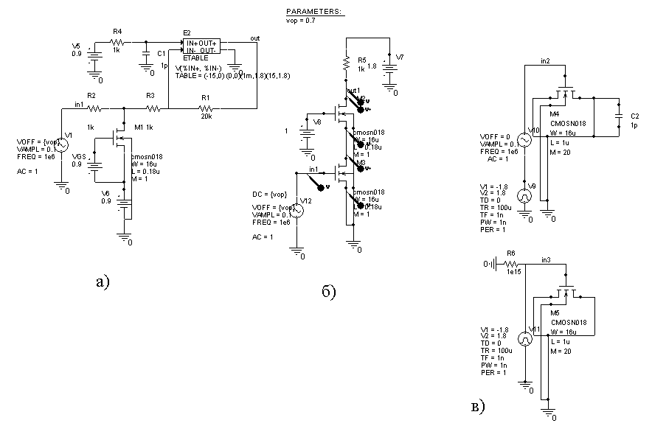
Лабораторная работа: расчетные схемы
Исследование транзисторов в различных областях:
а) Линейная(крутая) область
б) Пологая область (насыщение)
в) Подпороговая область

Slide 12
Выводы
1
Рассмотрены существующие методики проектирования КМОП ОУ и отмечена необходимость разработки собственной методики, основанной на использовании доступного САПР и пригодного для использования в инженерной практике.
Предложенная методика применялась при проектировании двух типов КМОП ОУ, предназначенных для изготовления по технологии с нормами 0,18 мкм. Результаты анализа режимов и динамика их изменения представлены в наглядной форме в виде таблиц.
Разработаны тестовые схемы для анализа параметров МОП транзисторов в различных режимах работы. Представлено описание лабораторной работы с заданиями по расчету этих параметров.
2
3

Slide 13
Спасибо за внимание!

